Slide 1
毒品危害及型態
衛生福利部食品藥物管理署
1

Slide 2
毒品對人體的影響
依毒品對人體的作用，可分為:
1.中樞神經抑制劑（如：鴉片類、愷他命）
2.中樞神經興奮劑（如：安非他命、搖頭丸）
3.中樞神經迷幻劑（如：大麻、LSD）
2

Slide 3
常見濫用藥物與毒品之分級
第一級毒品 | 第二級毒品 | 第三級毒品 | 第四級毒品
1.海洛因 （Heroin， 俗稱4號） 2. 嗎啡 （Morphine， 俗稱:魔啡） 3. 鴉片 （Opium， 俗稱:福壽膏） 4. 古柯鹼 （Cocaine， 俗稱:可卡因） | 1. 安非他命 (Amphetamine， 俗稱:冰塊) 2. 3,4亞甲基雙氧甲基安非他命 (MDMA， 俗稱:搖頭丸) 3.大麻 （Marijuana， 俗稱:草） 4. 麥角二乙胺 （LSD， 俗稱:搖腳丸） 5.伽瑪羥基丁酸（GHB，俗稱: 液態搖頭丸） 6.西洛西賓（Psilocybine， 俗稱:迷幻蘑菇） 7.3,4-亞甲基雙氧焦 二異丁基酮） （MDPV， 俗稱:浴鹽） | 1.氟硝西泮 （Flunitrazepam， 俗稱:FM2） 2.愷他命 （Ketamine， 俗稱:K他命） 3. 硝甲西泮（Nimetazepam， 俗稱:一粒眠） 4. 4-甲基甲基卡西酮 （Mephedrone， 俗稱:喵喵） 5.對-氯安非他命 （PCA） 6. 類大麻活性物質(Synthetic Cannabinoids， 俗稱:K2) | 1.阿普唑他（Alprazolam， 俗稱:蝴蝶片） 2.二氮平（Diazepam， 俗稱:煩寧） 3.樂耐平 (Lorazepam) 4.5-甲氧基-N,N-二 異丙基色胺 （5-Meo-DIPT， 俗稱:火狐狸） 5.特拉嗎竇（Tramadol） 6.佐沛眠（Zolpidem）
資料來源: 106年藥物濫用防制指引、常見濫用藥物分類圖鑑

Slide 4
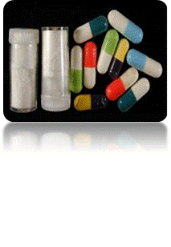
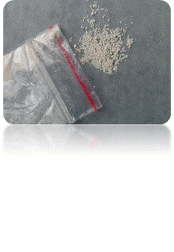
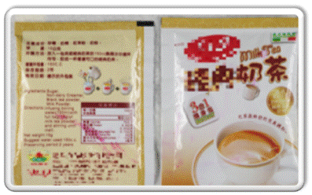
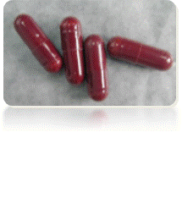
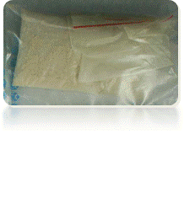
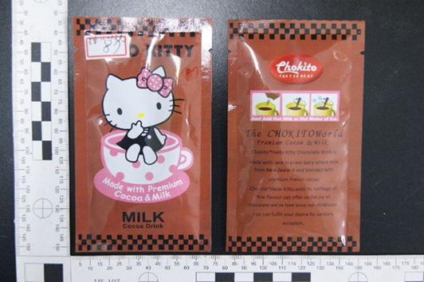
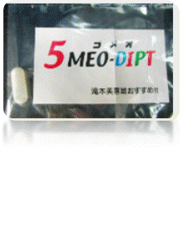
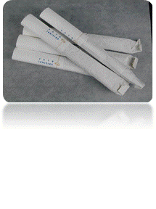
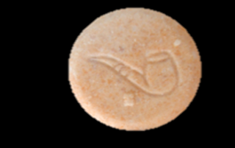
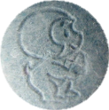
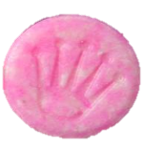
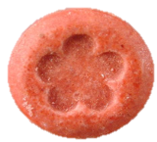
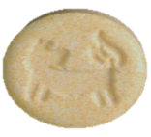
濫用物質傳統外觀及偽裝外觀
傳統外觀
偽裝外觀
vs.
資料來源：內政部警政署刑事警察局全球資訊網及衛生福利部食品藥物管理署/反毒資源館
資料來源：內政部警政署刑事警察局

Slide 5
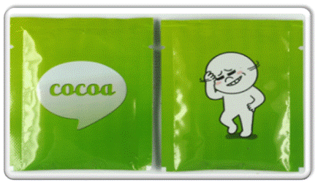
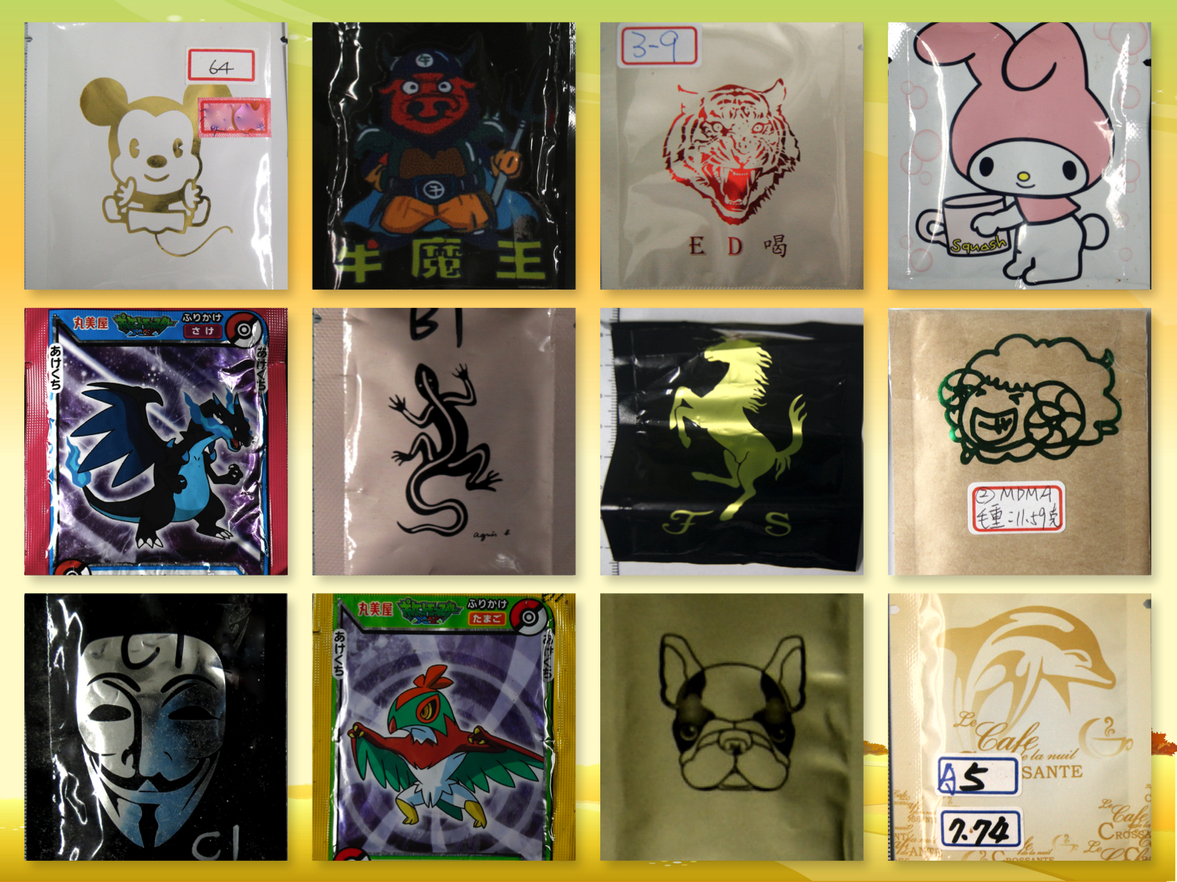
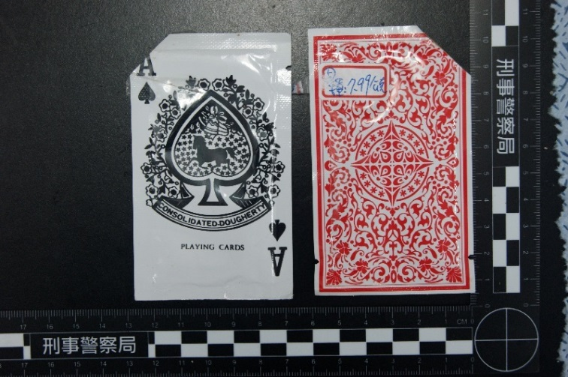
濫用物質變裝後外觀~「毒咖啡包」、「毒茶包」
資料來源：內政部警政署刑事警察局全球資訊網

Slide 6
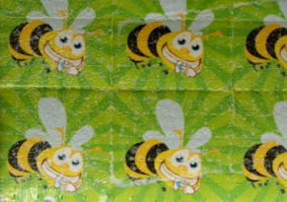
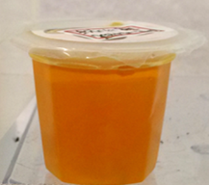
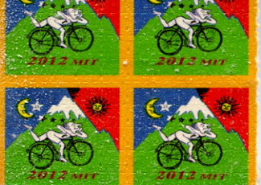
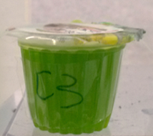
濫用物質變裝後外觀~「毒郵票」、「毒果凍」
資料來源：內政部警政署刑事警察局全球資訊網

Slide 7
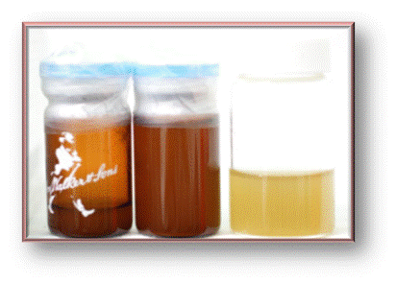
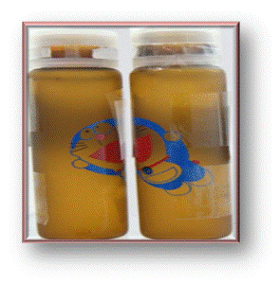
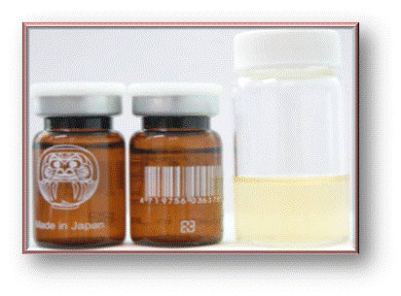
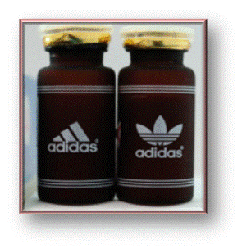
濫用物質變裝後外觀~液態毒品「神仙水」
資料來源：內政部警政署刑事警察局全球資訊網

Slide 8
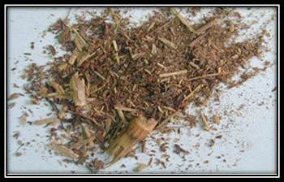
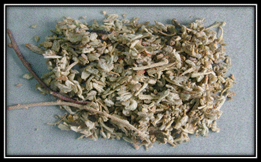
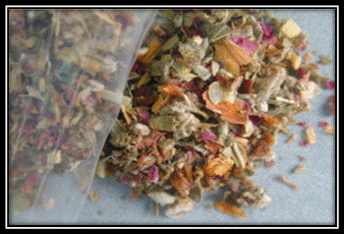
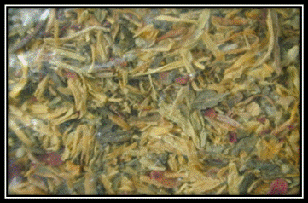
濫用物質變裝後外觀~「毒花草茶」
資料來源：衛生福利部食品藥物管理署/反毒資源館

Slide 9
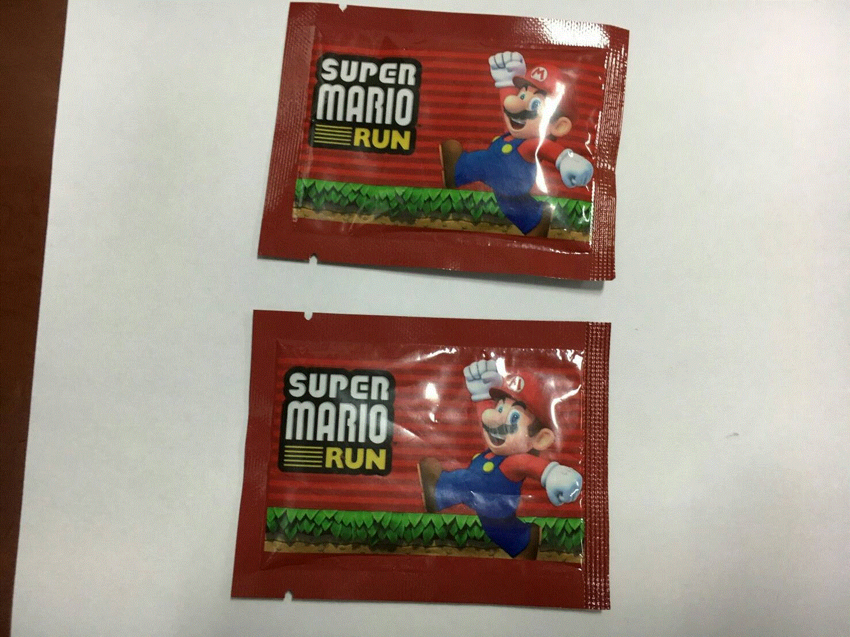
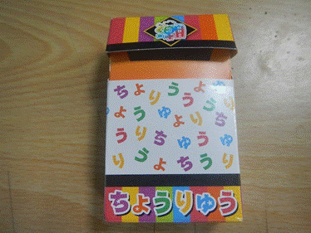
近期新興毒品態樣~
超級瑪利歐(Super Mario Run)
彩虹煙
資料來源：台中市政府警察局保安警察第二大隊(左)、台北市政府警察局保安警察第一大隊(右)

Slide 10
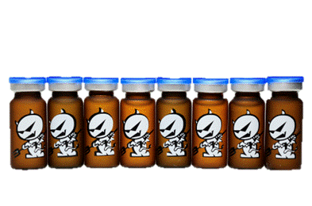
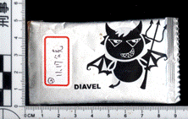
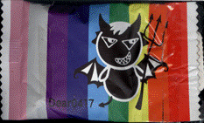
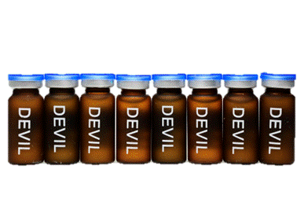
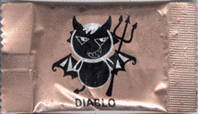
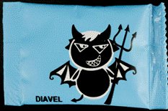
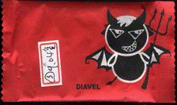
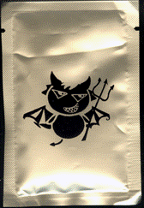
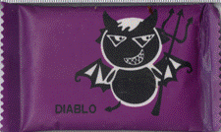
近期新興毒品態樣~小惡魔系列
液態式小惡魔
粉狀式小惡魔
資料來源：內政部警政署刑事警察局全球資訊網

Slide 11
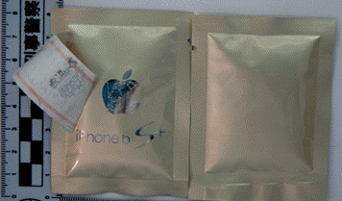
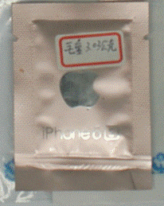

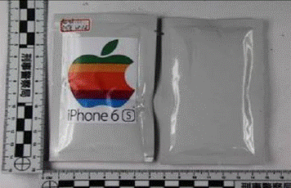
近期新興毒品態樣~仿Apple系列
資料來源：內政部警政署刑事警察局全球資訊網

Slide 12
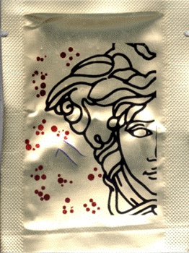

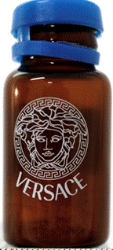
近期新興毒品態樣~仿Versace系列
資料來源：內政部警政署刑事警察局全球資訊網

Slide 13

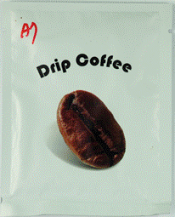


近期新興毒品態樣~仿Drip coffee系列
資料來源：內政部警政署刑事警察局全球資訊網

Slide 14
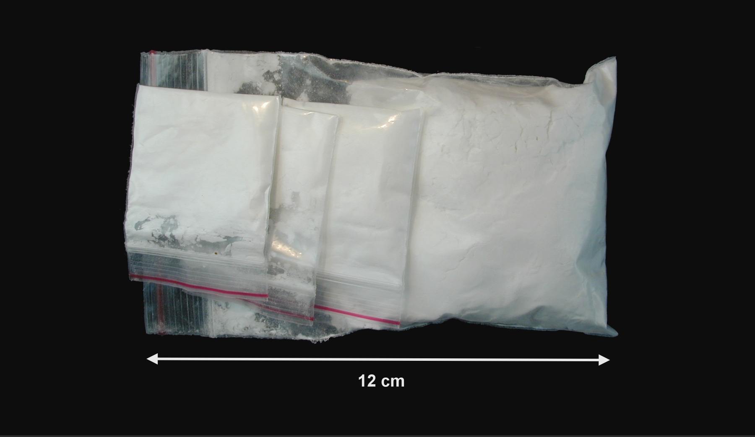
海洛因（Heroin）
名稱/俗名 | 海洛因(Heroin) /四號、白粉
分級 | 第一級毒品
作用 | 中樞神經抑制劑
濫用危害 | 嗜睡、噁心、嘔吐、呼吸抑制、便秘、尿滯留、瞳孔縮小等。 具有極強生理及心理成癮性。主要濫用方式為靜脈注射，常因 共用針具(含針頭、針筒及稀釋液)而感染愛滋病、病毒性肝 炎、梅毒等血液傳染疾病。 戒斷症狀包括打呵欠、盜汗、流眼淚、流鼻水、皮膚起疙瘩、 失眠、焦慮不安、易怒、發冷、嘔吐、肌肉及骨骼疼痛等。
14
資料來源：衛生福利部食品藥物管理署/反毒資源館、常見濫用藥物分類圖鑑

Slide 15
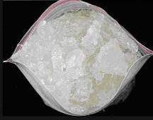
安非他命（Amphetamine）
名稱/俗名 | 安非他命(Amphetamine) /冰塊，安公子，冰糖，鹽
分級 | 第二級毒品
作用 | 中樞神經興奮劑
濫用危害 | 長期使用，造成依賴性及成癮性，並出現精神分裂症(思覺失 調症)，症狀包括猜忌、多疑、妄想、情緒不穩、易怒、幻覺、 強迫或重覆性的行為及睡眠障礙等，也常伴有自殘、暴力、 攻擊行為等。 戒斷症狀包括疲倦、沮喪、焦慮、易怒、全身乏力等。
15
資料來源：衛生福利部食品藥物管理署/反毒資源館、常見濫用藥物分類圖鑑

Slide 16
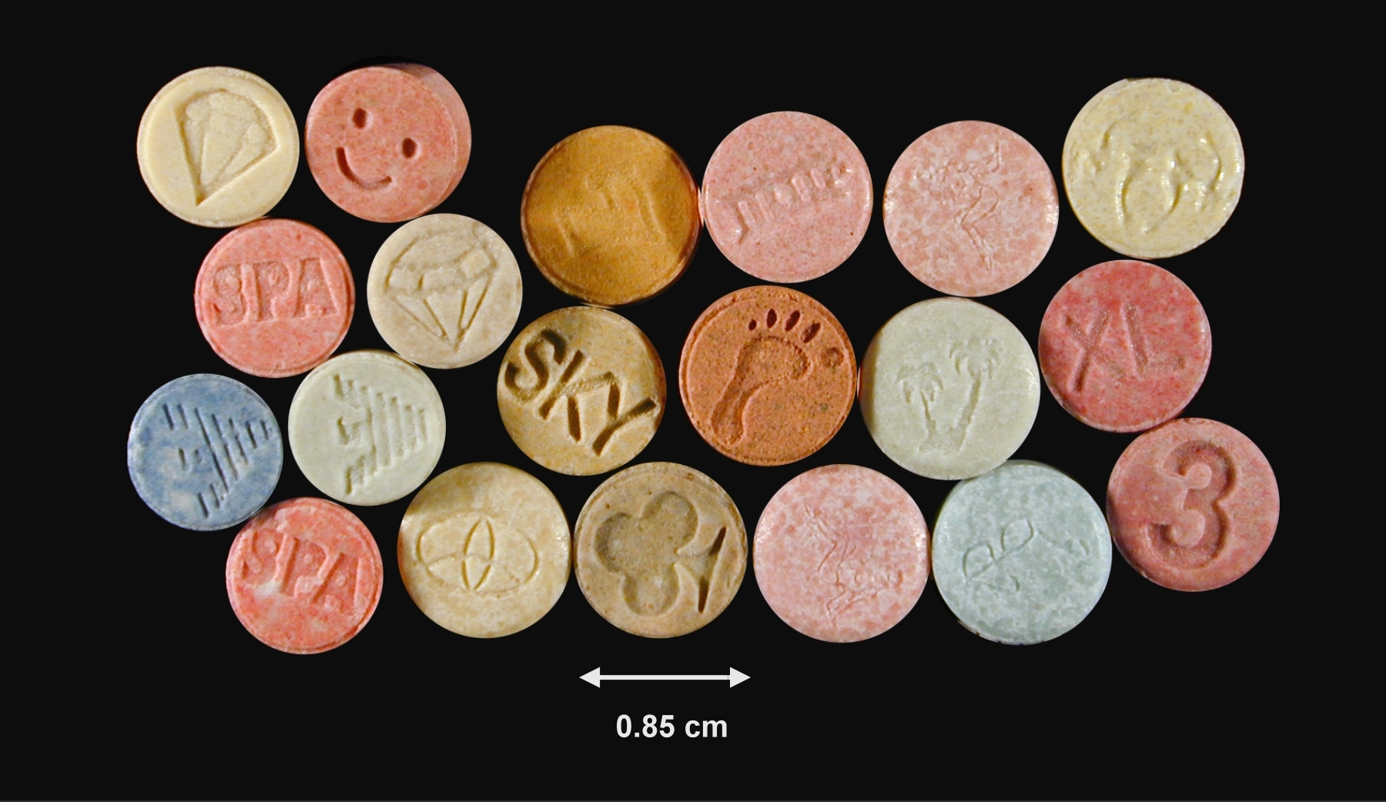
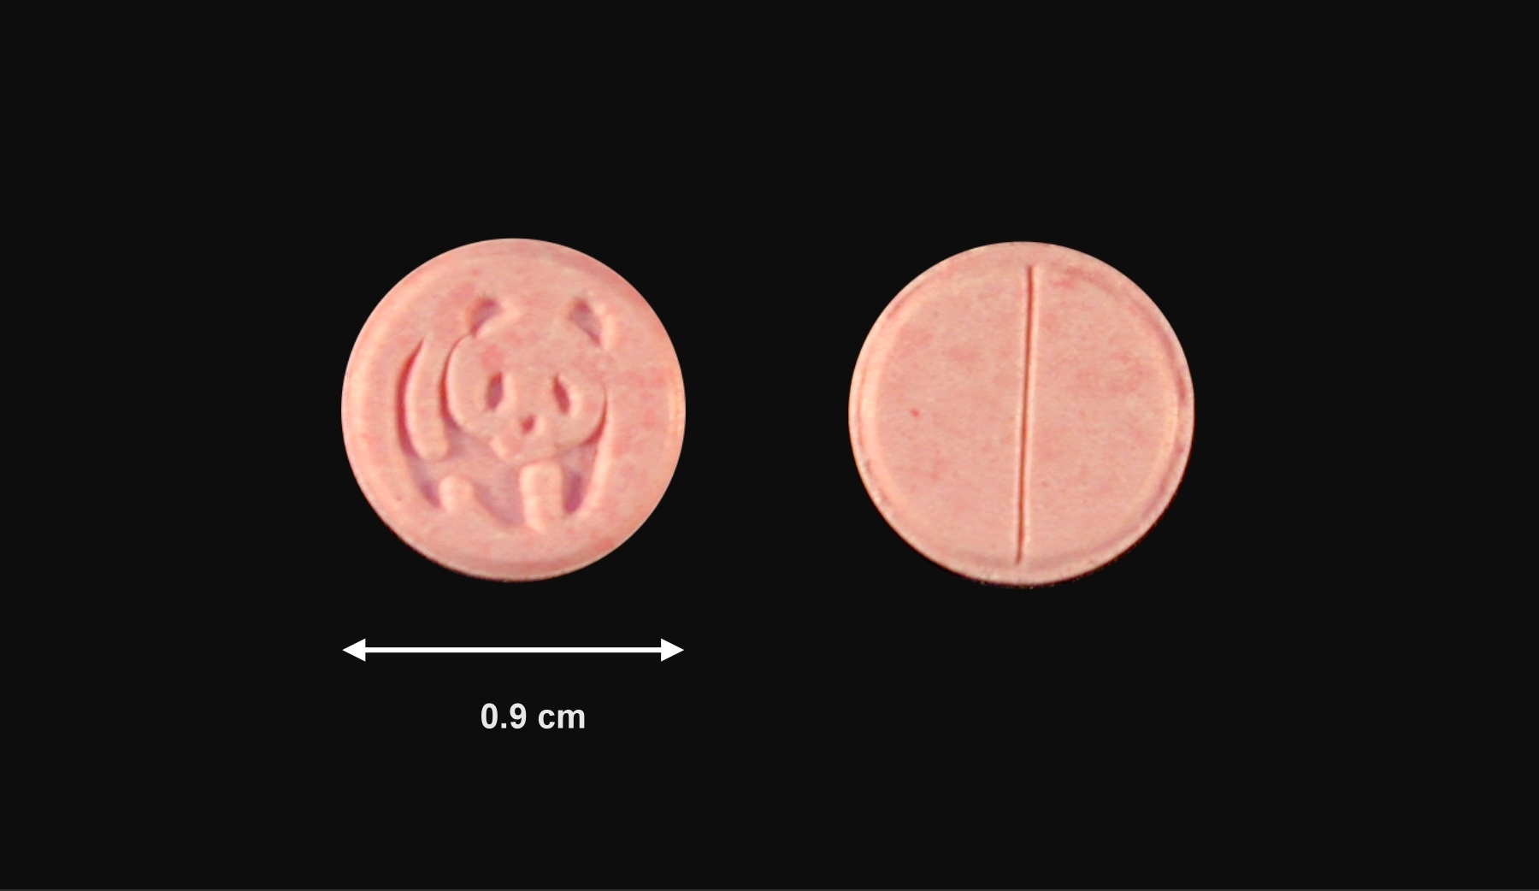
3,4-亞甲基雙氧甲基安非他命(MDMA)
名稱/俗名 | 3,4-亞甲基雙氧甲基安(MDMA)/搖頭丸、狂喜、忘我、綠蝴蝶
分級 | 第二級毒品
作用 | 中樞神經興奮劑
濫用危害 | 精神方面危害: 失眠、焦慮、暴躁易怒、情緒不穩、記憶減 退、妄想、視幻覺、聽幻覺、神經系統傷害等。 心臟血管危害: 心跳加速、心悸、心律不整、高血壓、腦溢血。 使用過量:會造成昏迷、體溫過高、橫紋肌溶解、急性腎衰竭、 甚至死亡。 戒斷症狀: 沮喪、憂鬱、全身乏力、焦慮易怒。
16
資料來源：衛生福利部食品藥物管理署/反毒資源館、常見濫用藥物分類圖鑑

Slide 17
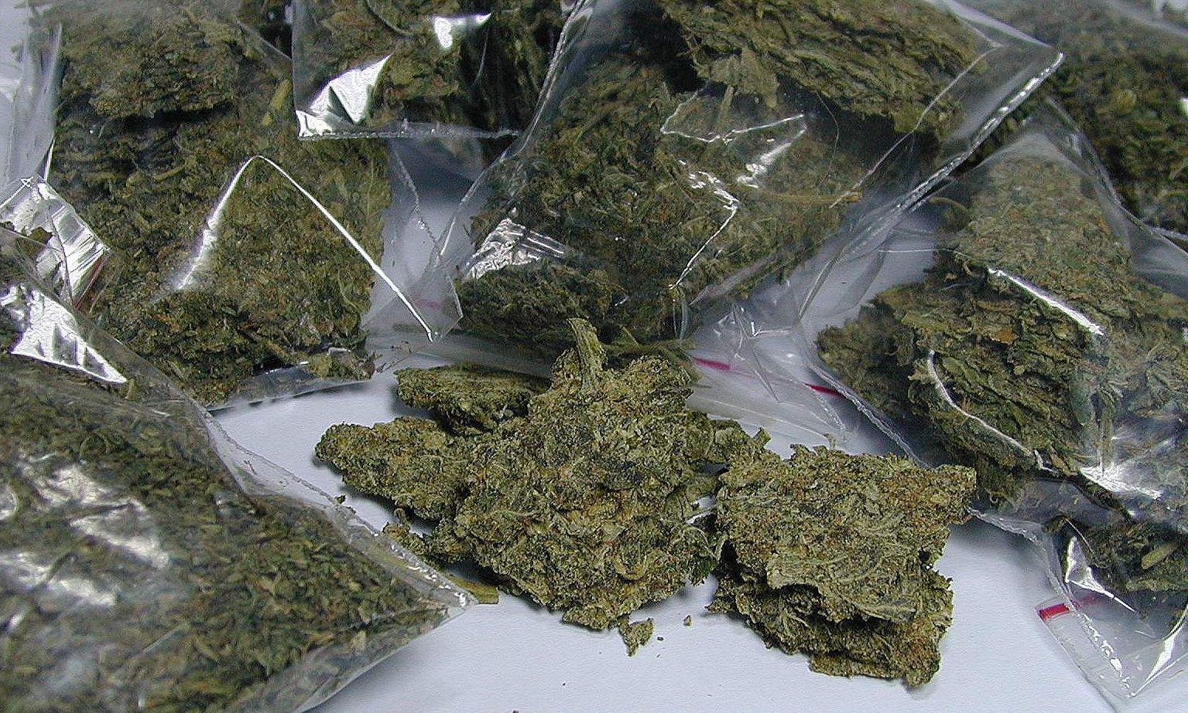

大麻（Marijuana）
名稱/俗名 | 大麻(Marijuana) /草、麻仔、老鼠尾巴或飯
分級 | 第二級毒品
作用 | 中樞神經迷幻劑
濫用危害 | 吸食後會產生心跳加快、妄想、幻覺、口乾、眼睛發紅等現象。 長期使用會造成記憶、學習及認知能力減退、體重增加、免疫 力降低、呼吸道疾病、動機缺乏症候群。 青少年時期使用會造成智力商數下降，記憶及學習能力降低。 孕婦使用，會造成胎兒腦部發育異常。 戒斷症狀：易怒不安、躁動、食慾減退、失眠。
17
資料來源：衛生福利部食品藥物管理署/反毒資源館、常見濫用藥物分類圖鑑

Slide 18


3,4-亞甲基雙氧焦二異丁基酮(MDPV)
名稱/俗名 | 3,4-亞甲基雙氧焦二異丁基酮(MDPV) / 浴鹽
分級 | 第二級毒品
作用 | 中樞神經興奮劑
濫用危害 | 心跳加快、血壓上升、體溫上升、妄想、攻擊性暴力行為、自 殘等，具成癮性。 長期使用產生精神錯亂、骨骼組織分解、腎衰竭、甚至死亡。 戒斷症狀：憂鬱、焦慮、睡眠障礙、發抖、妄想。
18
資料來源：衛生福利部食品藥物管理署 /反毒資源館、常見濫用藥物分類圖鑑

Slide 19

類大麻活性物質(Synthetic Cannabinoids)
名稱/俗名 | 類大麻活性物質(Synthetic Cannabinoids) / K2、Spice
分級 | 第二級至第三級毒品
作用 | 中樞神經迷幻劑
濫用危害 | 心跳加速、嘔吐、激動、混亂、幻覺、焦慮、妄想、增加心臟 病風險、具成癮性，相較於天然大麻，危害更嚴重。 戒斷症狀：頭痛、焦慮、憂鬱、易怒。
19
資料來源：衛生福利部食品藥物管理署 /反毒資源館、常見濫用藥物分類圖鑑

Slide 20


愷他命(Ketamine)
名稱/俗名 | 愷他命(Ketamine) /卡門、K他命、K仔、Special K
分級 | 第三級毒品
作用 | 中樞神經抑制劑
濫用危害 | 心搏過速、血壓上升、噁心、嘔吐、流淚、視力模糊、影像扭 曲、暫時性失憶症、專注力與學習及記憶力受損、幻覺。高劑 量可造成呼吸抑制致死。 長期濫用影響膀胱功能、罹患慢性間質性膀胱炎，頻尿、尿量 減少、下腹部疼痛、血尿、甚至腎功能不全。
20
資料來源：衛生福利部食品藥物管理署/反毒資源館、常見濫用藥物分類圖鑑

Slide 21



4-甲基甲基卡西酮(Mephedrone)
名稱/俗名 | 4-甲基甲基卡西酮(Mephedrone) / 喵喵
分級 | 第三級毒品
作用 | 中樞神經興奮劑
濫用危害 | 血壓上升、心悸、心律不整、胸痛、多汗、四肢冰冷、鼻灼熱 感、呼吸困難、幻覺、妄想、錯覺、焦慮、憂鬱、激動不安、 短期記憶喪失、記憶力不集中、瞳孔放大、痙攣或抽搐、牙關 緊閉、磨牙等。
21
資料來源：衛生福利部食品藥物管理署 /反毒資源館、常見濫用藥物分類圖鑑

Slide 22

硝甲西泮(Nimetazepam)
名稱/俗名 | 硝甲西泮(Nimetazepam) /一粒眠、K5、紅5、紅豆
分級 | 第三級毒品
作用 | 中樞神經抑制劑
濫用危害 | 嗜睡、精神恍惚、運動失調、頭痛、噁心、健忘、注意力不擊中、意識不清。 具藥物依賴性。 戒斷症狀:焦慮、失眠、憂鬱、顫抖、暈眩、妄想、痙攣。
22
資料來源：衛生福利部食品藥物管理署/反毒資源館、內政部警政署刑事警察局全球資訊網

Slide 23

5-甲氧基-N,N-二異丙基色胺( 5-MeO-DIPT)
名稱/俗名 | 5-甲氧基-N,N-二異丙基色胺(5-MeO-DIPT) / 火狐狸
分級 | 第四級毒品
作用 | 中樞神經迷幻劑
濫用危害 | 屬色胺類(Tryptamine)物質，具有幻覺效果，無醫療用途。 副作用包括瞳孔放大、噁心、嘔吐、視覺與聽覺扭曲、腹瀉 等。過量使用，具致命危險。
23
資料來源：106年藥物濫用防制指引

Slide 24

卡痛(Kratom)
名稱/俗名 | 卡痛(Kratom) / Mitragynine、Thang、Thome、Kakuam、 Ketum、Biak
分級 | 第三級毒品。
作用 | 低劑量為中樞神經興奮劑；中、高劑量為中樞神經抑制劑。
濫用危害 | 主要含有影響精神物質帽柱木鹼（mitragynine）及其氧化產 物7-hydroxymitragynine等，為鴉片類受體的促進劑，因此濫 用有成癮的危險。 使用後可能發生心跳過快、血壓上升、意識混亂、嘔吐、幻覺、 妄想等，過量會導致死亡。
24
資料來源：衛生福利部食品藥物管理署

Slide 25

恰特草
名稱/俗名 | 恰特草 / Catha edulis Forsk、Khat、東非罌粟、阿拉伯茶、巧草
分級 | 第二級毒品。
作用 | 中樞神經興奮劑
濫用危害 | 原產於非洲和阿拉伯半島的開花植物，主要含有第二級毒品卡西 酮(Cathinone)與第四級毒品去甲麻黃鹼(Cathine)，過量使用後， 容易誘發躁狂行為和多動症，與安非他命所產生的效果類似。 會引起擬交感神經興奮，造成瞳孔放大、心搏加快和血壓上升。
25
資料來源：法務部反毒大本營

Slide 26




反毒資訊查詢
食品藥物管理署/反毒資源館 (http://drug-prevention.fda.gov.tw/)
法務部/反毒大本營(http://antidrug.moj.gov.tw)
教育部/防制學生藥物濫用資源網(http://enc.moe.edu.tw)
26

Slide 27
你我共反毒害
無毒人生 精采萬分
一人吸毒 全家受害
27

Slide 28
謝謝!
28

